Slide 1
Synkopy ve stáří

Slide 2
Synkopy – definice
symptom definovaný jako náhle vzniklá krátkodobá ztráta vědomí, většinou vedoucí k pádu
vznik synkopy je relativně náhlý a následující zotavení je spontánní, kompletní a promptní
podkladem je globální cerebrální hypoperfuze, která musí k vyvolání symptomů trvat nejméně 6–8 s
tvoří 1–6 % hospitalizací, 40 % lidí prodělá synkopu alespoň jednou v životě
synkopy jsou příčinou 10 % pádů u geriatrické populace

Slide 3
Rozdělení synkop

Slide 4
Závažnost synkop

Slide 5
Příčiny synkop podle věku
Mladí (pod 35 let) – neurokardiogenní, situační, psychiatrická, epilepsie
Střední věk (35-65 let) neurokardiogenní, kardiální, arytmická, mechanická / obstruktivní
Starší (nad 65 let)- multifaktoriální, kardiální, mechanická / obstrukční arytmická, ortostatická hypotenze, poléková, neurálně zprostředkovaná (neurokardiogenní)

Slide 6
Anamnéza
předchozí okolnosti – aktivita, klid, změna polohy, návaznost na námahu, močení, defekaci, kašel, otočení hlavy
pozice – stoj, sed, leh
predisponující faktory – delší stání, přeplněné či horké prostředí, strach, bolest
průvodní symptomy – nauzea, vomitus, pocit chladu, pocení, bolest, rozmazané vidění
nepřímá anamnéza od svědka – trajektorie pádu, barva kůže (bledá, cyanóza, flush), délka trvání bezvědomí, pohyby (křeče tonické, tonicko-klonické, pokousaný jazyk, pomočení, pokálení)

Slide 7
Anamnéza
RA - náhlé úmrtí v rodině, kongenitální onemocnění srdce či časté synkopy
OA – předchozí srdeční onemocnění, neurologická anamnéza, metabolické choroby, medikace, četnost atak
FA - bradykardie či asystolie může způsobit beta-blokátor, non-dihydropyridinové blokátory kalciového kanálu, sotalol, ivabradin Synkopu ortostatickou může vyvolat celá řada antihypertenziv, obzvláště pak diuretika a léky způsobující periferní vazodilataci. Maligní komorovou arytmii může způsobit skupina léků prodlužujících interval QT

Slide 8
Fyzikální vyšetření
přítomnost arytmie
měření TK- ortostatická hypotenze při posturální reakci, diference krevního tlaku na horních končetinách (stenóza a. subclavia, disekce aorty)
srdeční šelesty-svědčí pro obstrukci levého či pravého výtokového traktu (aortální stenóza, subvalvulární stenóza při asymetrické hypetrofii septa, plicní hypertenze)
klinické známky levostranné nebo pravostranné srdeční insuficience (náplň jugulárních žil, otoky dolních končetin, poslechový nález na plicích)
hydratace pacienta
neurologické vyšetření

Slide 9
Fyzikální vyšetření
Srdeční frekvence (pomalá, rychlá) -arytmická příčina synkopy, akutní onemocnění, krvácení do gastrointestinálního traktu
Dechová frekvence (pomalá, rychlá) - hyper/hypoventilace, pneumotorax, srdeční selhávání
Pozitivní masáž karotidy - hypersenzitivita karotického sinusu
Nízký krevní tlak - hypotenze navozená léky
Pokles krevního tlaku po posazení/vstanutí - ortostatická hypotenze
Zvýšená náplň krčních žil - plicní embolizace, městnavá srdeční slabost, kardiální příčiny
Bledost kůže - krevní ztráty, neurokardiogenní příčina

Slide 10
Fyzikální vyšetření
Srdeční šelest - obstrukční nebo jiná kardiální synkopa
Zvedavý úder hrotu, cval - srdeční selhání s kardiální synkopou
Exantém - porucha vědomí způsobená anafylaxí
Citlivost břicha - krevní ztráty
Chybějící nebo měnící se pulzy - disekce aneuryzmatu, subclavian steal syndrom
Neurologické abnormity – epilepsie, cévní mozková příhoda, transitorní ischemická ataka

Slide 11
Vyšetření
EKG -známky rizika kardiogenní synkopy (strukturální, arytmogenní)
bifascikulární blokáda, neadekvátní sinusovou bradykardii v přítomnosti/nepřítomnosti bradykardizující medikace, příliš dlouhý či krátký QT interval
masáž karotid -může vypovědět o reflexním charakteru synkopy, u seniorů ale při neznalosti průchodnosti karotického řečiště riziko tranzitorní ischemické ataky, či dokonané cévní mozkové příhody
Schellongův test - pozitivní výsledek je-li po 10minutovém stání rozdíl TK sys ve srovnání s TK vleže větší než 20 mm Hg, pro TK diast rozdíl o 10 mm Hg, nebo pokles TK sys pod 90 mm Hg nezávisle od vstupní hodnoty

Slide 12
Vyšetření
test na nakloněné rovině k průkazu případné vazovagální etiologie
(u seniorů je vazovagální synkopa málo pravděpodobná)
zátěžové ergometrie
EKG Holter monitorování srdečního rytmu a krevního tlaku
elektrofyziologické vyšetření s programovanou stimulací komor
koronarografie při podezření na ICHS
neurologické vyšetření, včetně CT mozku a EEG, psychiatrické vyšeření ,sonografie karotid,laboratorní testy ,scintigrafie plic (event. angiografie)

Slide 13
Diagnostika

Slide 14
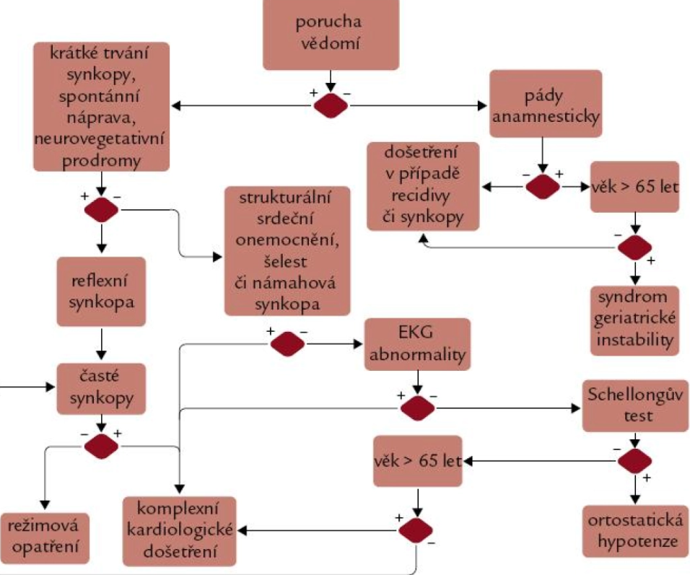

Slide 15
Kdy pacienta hospitalizovat?
anamnéza ICHS, městnavé srdeční slabosti nebo komorových arytmií
přidružená bolest na hrudi
fyzikální známky chlopenní vady, srdečního selhávání, mozkové příhody nebo ložiskový neurologický nález
EKG známky ischemie, arytmií (významná bradykardie, tachykardie), prodloužení QT intervalu, raménkové blokády
poranění v návaznosti na náhlou ztrátu vědomí, v souvislosti s palpitací nebo při námaze
velmi časté epizody synkopy, podezření na ICHS, jinou kardiopatii nebo arytmie (např. podávání léků s potencionálním proarytmickým účinkem)
provedení vyšetření a terapie, které nelze provést ambulantně (elektrofyziologické vyšetření, srdeční katetrizace)

Slide 16
Léčba-Kardiovaskulární onemocnění
Arytmická
antiarytmická léčba, radiofrekvenční katetrová ablace, kardiostimulace, implantace kardioverteru-defibrilátoru; léčba základního onemocnění
Nearytmická - léčba základního onemocnění (akutní infarkt, aortální stenóza, plicní embolie, atd
farmakoterapie včetně event. kardiochirurgického výkonu)

Slide 17
Léčba – nekardiovaskulární onemocnění
vasovagální (neurokardiogenní) - poučení pacienta o zaujmutí horizontální polohy; tréning; zvýšení přívodu soli a tekutin; u častějších synkop-– beta-blokátory, alfa-sympatikomimetika, fludrokortizon, teofylin
syndrom dráždivé karotidy - většinou kardiostimulace (většinou je přítomna kardioinhibiční složka), léčba vasodepresorické složky jako u vasovagální synkopy a ortostatické hypotenze
reflexní situační synkopa (mikční, deglutiční, tusigenní, defekační) - většinou stačí poučení nemocného o vyvarování se spouštěcího mechanismu, někdy je nutná kardiostimulace

Slide 18
Léčba – nekardiovaskulární onemocnění
Poléková - vysazení léků/drog
Vasodilatační léky - nitráty, kalciové blokátory, ACE inhibitory, prazosin, dihydralazin
Léky spojené s výskytem „torsades de pointes“-chinidin, prokainamid, disopyramid, flekainid, sotalol
Diuretika
Psychoaktivní léky-fenothiaziny, antidepresiva, léky tlumící centrální nervový systém
Další léky nebo drogy- digitalis, vincristin, insulin, alkohol, kokain

Slide 19
Léčba – nekardiovaskulární onemocnění
ortostatická hypotenze – poučení o nutnosti pomalé změny polohy, zvýšený přívod soli a tekutin, vysazení vasodilatačních léků, event. fludrokortizon, alfa-sympatikomimetika
psychiatrická (hysterie, manická onemocnění, stres) -psychiatrická/psychologická léčba
neurologická (epilepsie, hyperventilační, migréna) – neurologická léčba
nejasné etiologie bez léčby (poučení pacienta a rodiny, implantace implantabilního smyčkového záznamníku

Slide 20
Závěr
odlišit synkopu od nesynkopálních poruch vědomí/pádů
na pohotovosti jsou nejčastější nesynkopální příčiny poruch vědomí
u pacientů pod 40 let věku je ortostatická hypotenze nepravděpodobná
většina úmrtí je podmíněna spíše závažností strukturálního srdečního onemocnění než synkopou

